Slide 1
Puntos de fusion – Landing page
203433 Enrique Verdi Cruz
203411 Marisol Solís Lopez

Slide 2
Roles
Marisol Solis López
Scrum Master
Product Owner
Programador Backend
Enrique Verdi Cruz
Gestor de calidad
Programador FrontEnd
Ingeniero de requerimientos
Tester

Slide 3
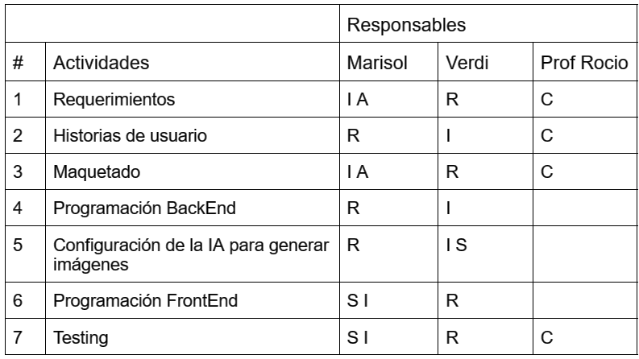
Matriz Rasci

Slide 4
Actividades
Tarea | Actividad | Responsable | Fecha
Documentación | Requerimientos | 1.1.1.1.1.Ingeniero de requerimientos | 28/01/23
 | Historias de Usuario | 1.1.1.2.1. Ingeniero de requerimientos | 31/01/23
 | Maquetado | 1.1.1.2.1.Ingeniero de requerimientos | 07/02/23
Programación | Programación Backend | 1.1.2.1.1.Programador Backend | 15/02/23
 | Programación FrontEnd | 1.1.2..2.1.Programador FrontEnd | 25/02/23
 | Configuración de la IA | 1.1.2.3.1.Programador Backend | 28/02/23
Testing | Pruebas Caja Blanca | 1.1.3.1.1 Tester | 10/03/23
 | Pruebas Caja Negra | 1.1.3.1.1 Tester | 10/03/23
Aceptación | Presentación con el cliente | 1.1.4.1.1 Product Owner | 15/03/23

Slide 5
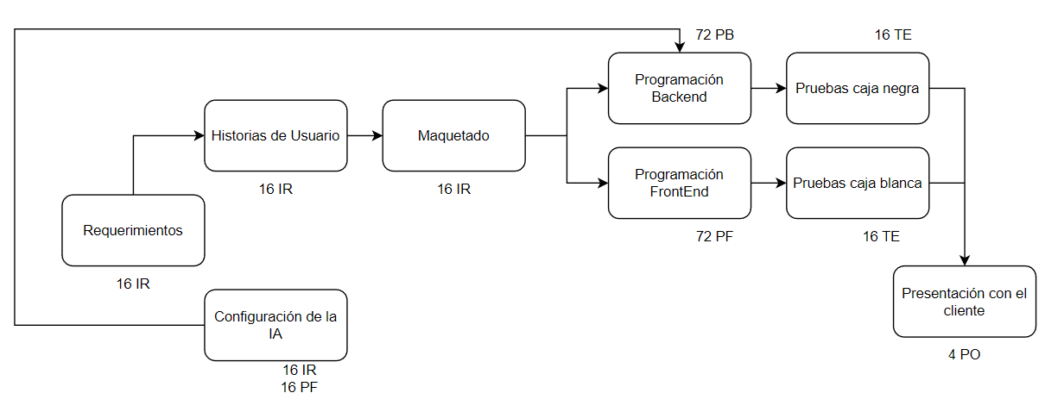
dIAGRAMA

Slide 6
Requerimientos IR -> 16 HR|2 Días 2/5 semana 1/10 mes | Historias de Usuario IR -> 16 HR|2 Días 2/5 semana 1/10 mes | Maquetado IR -> 16 HR|2 Días 2/5 semana 1/10 mes

Slide 7
Programación Backend IR -> 72 HR|7 Días 1½ semanas 7/20 mes | Programación FrontEnd IR -> 72 HR|7 Días 1½ semanas 7/20 mes | Configuración de la IA IR y PB -> 16 HR|2 Días 2/5 semana 1/10 mes

Slide 8
Pruebas Caja Blanca TE -> 16 HR|2 Días 2/5 semana 1/10 mes | Pruebas Caja Negra TE -> 16 HR|2 Días 2/5 semana 1/10 mes

Slide 9
Presentación con el Cliente PO -> 4 HR|1/2 Días

Slide 10
pRESUPUESTO
Rol | Acrónimo | Pago por hora | Pago semanal | Pago mensual
Ingeniero en Requerimientos | SM | $30 x hr | 1200 | 4800
Product Owner | PO | $30 x hr | 1200 | 4800
Programador FrontEnd | PF | $30 x hr | 1200 | 4800
Programador BackEnd | PB | $30 x hr | 1200 | 4800
Tester | TE | $30 x hr | 1200 | 4800
Total: |  |  |  | 24,000
Pago real de los trabajadores
1920
120
2160
2640
960
7800

Slide 11
Requerimientos
Datos empresariales
Página Home
Página categorías
Página Pasarela de pago
Página Carrito
Página producto individual
Buscador

Slide 12
Requerimientos – datos empresariales
Datos empresariales: Se debe de tener en una página todos los datos acerca de la empresa
Redes sociales: Se debe de tener un apartado donde se encuentren todos los links de redes sociales de la empresa
Términos y condiciones: Se debe tener un apartado donde se permita leer todos los términos y condiciones
Datos del producto: Se debe de tener una sección haciendo referencia a los datos del producto, precio y detalles.
Política de privacidad: Se debe de tener un apartado donde se explique la política de privacidad de la empresa
5 PFC

Slide 13
Requerimientos – Página home
Página Home (Salida): Se debe de tener la página home que debe de mostrar toda la información a las personas, esta debe de mostrar las fotografías más populares a vender además de un navbar para que los usuarios, esto permitirá las redirecciones para que el usuario se pueda mover a otras páginas.
1PFC

Slide 14
Requerimientos – pasarela de pago
Pasarela pago (Entrada): Se debe de poder visualizar a través de clicks, la demostración (no funcional) de como se ve la pasarela de pago
Pasarela de pago (salida): Se debe de poder visualizar todos los detalles del la pasarela
2PFC

Slide 15
Requerimientos – Página categorías
Página genérica por categoría (Entrada): La clasifición de los productos debe de funcionar correctamente usando las herramientas de clasificación
Página genérica por categoría (Salida): Se deben de mostrar los productos de manera correcta
2PFC

Slide 16
Requerimientos – carrito
Carrito (Entrada): Se debe de mostrar el aumento de los productos en el carrito
Carrito (Salida): Se debe de mostrar la página del carrito
2PFC

Slide 17
Requerimientos – Página producto individual
Página genérica por Producto (Entrada): Algunas cosas funcionales como lo podrían ser el un aumento del producto en cuestión.
Página genérica por Producto (Salida): Se debe de presentar el producto junto con todos los detalles de este.
2PFC

Slide 18
Costo por punto de función
En base al costo total mensual de los trabajadores que se toma como 24,000 / 56:
Costo por PFC: 428.5714285714286
Tomando en cuenta 6 páginas (14 PFC): 6,000
Tomando una ganancia del 15% = 900
Unos impuestos del 16% = 960
El total del coste del proyecto es de = $ 7,860.00

Slide 19
Cronograma
 | D1 | D2 | D3 | D4 | D5 | D6
Requerimientos
Historias de Usuario
Maquetado
Programación Backend
Programación FrontEnd
Configuración de la IA
Pruebas Caja Blanca
Pruebas Caja Negra
Presentación con el cliente

Slide 20
Conceptos generales
Concepto | Coste (€)
Requerimientos | 480
Historias de Usuario | 480
Maquetado | 480
Programación Backend | 2160
Programación FrontEnd | 2160
Configuración de la IA | 960
Pruebas Caja Blanca | 480
Pruebas Caja Negra | 480
Presentación con el cliente | 120

